Slide 1

Axie infinity동접자 수와 암호화폐 가격의 상관 관계 분석

Slide 2

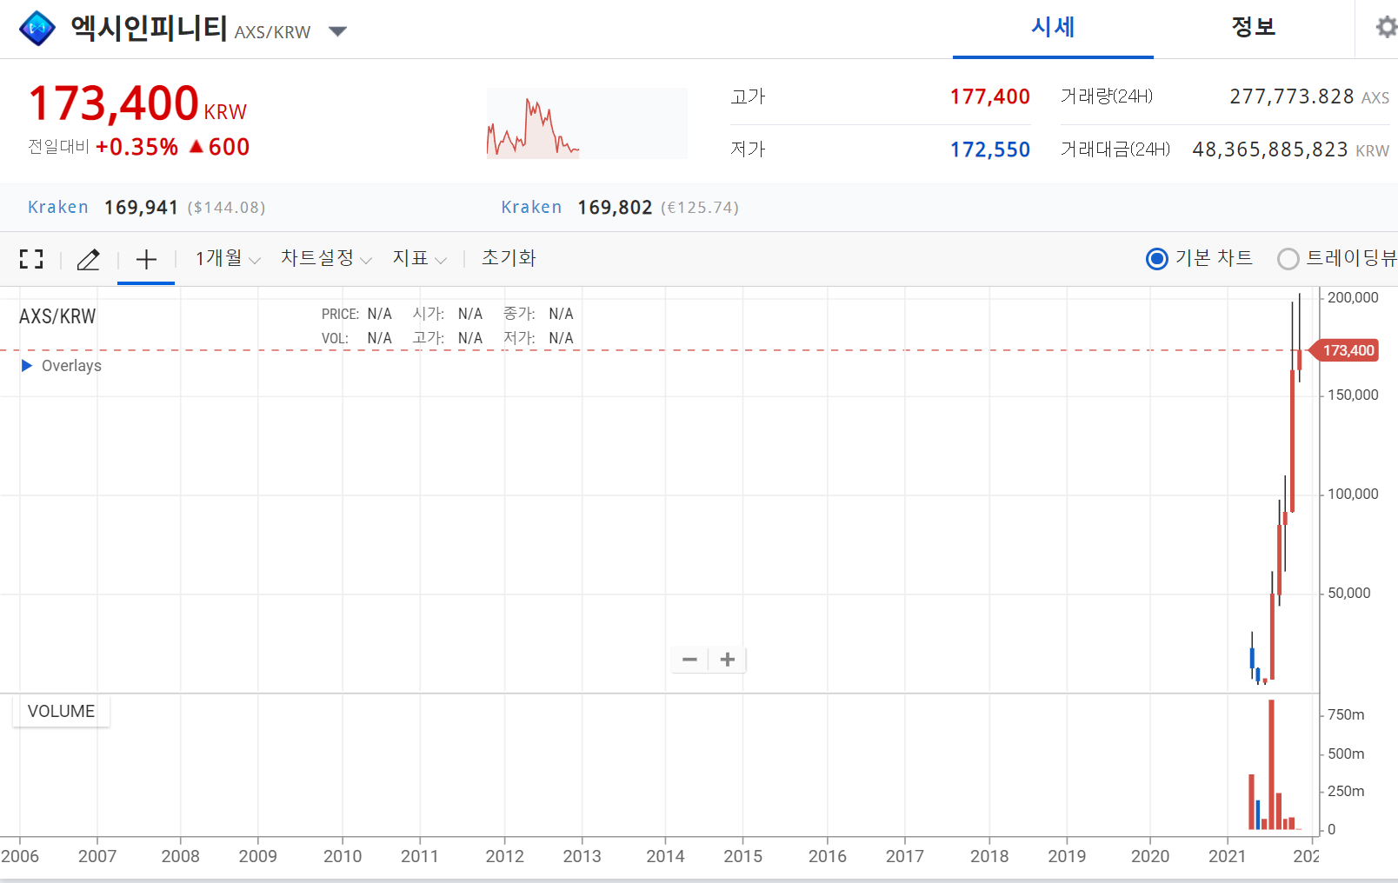
새로운 게임의 형태 P2E(Pay to earn)
게임 내부의 화폐를 암호화폐로 환전하여, 현실 세계에서도 이득을 볼 수 있는 새로운 게임 형태
Ex)Axie Infinity
source: https://axieinfinity.com/ , https://upbit.com/

Slide 3
과연 동접자 수와 가격의 상관 관계는 어떻게 바뀔까?
실제 유저 수 증가(공급 증가) 수요 ?
실제 유저 수 감소(공급 감소) 수요 ?
실제 유저 증감에 따라 코인의 가격이 어떤지 확인해보자!
→게임 내부에서 발행하는 코인은 SLP(smooth Love Potion)이고, 게임 내부에서 쓰 여지는 내부재화.

Slide 4
데이터 수집 방법
현재 게임을 플레이하는 player의 수를 알려주는 사이트
https://playercounter.com/axie-infinity/
매시간마다 확인하여 일 평균 접속자 확인 필요
KRW로 SLP코인의 가격을 확인하여 일 접속 유저수에 따라 어떻게 변동되는지 확인
https://www.coingecko.com/ko
위의 사이트를 통해 기록 데이터 수집

Slide 5
추가 확인 필요 데이터
이게임에서는 캐릭터를 생성하기 위해서는 이더리움을 통해 캐릭터를 구매해야함.
→현재 이더리움이 많이 올라갔는데, 이더리움과 SLP코인의 가격의 상관관계는 어떠할까?
→앞으로 이게임을 할 가치가 있을까?

Slide 6
데이터 파싱 과정
각 링크에서 데이터 파싱->{시간 : 가격} or {시간 : 유저수}로 구분
이를 각각의 series로 만들어 datetime과 합침
완성된 파일 -> preprocessing.csv
(데이터 파싱을 위해 참고한 링크: https://mayuntel.tistory.com/45)

Slide 7
Nan값 처리
각 데이터를 파싱하는 중 가끔씩 파싱 프로그램이 꺼지는 문제 발생->특정 datetime에서 nan표시가 된 데이터 존재
이를 위한 interpolation 진행(cubic)

Slide 8
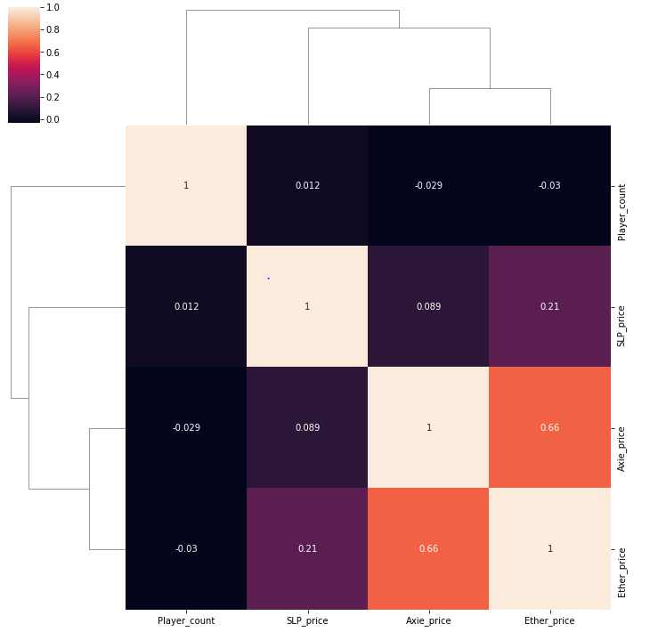
상관 관계 분석
각각의 Attribute 별 상관 관계 분석 진행 ->heatmap을 사용하여, 상관관계가 존재하는지 확인
이더리움과 Axie 코인의 가격은 상관관계 있으나 다른 attribut간 상관관계는 거의 0에 가까움

Slide 9
결과 분석
유저수와 SLP코인, Axie infinity 코인과의 상관관계는 사실상 없었다.
그 이유로 시간에 따른 유저수가 계속해서 진동함을 꼽을 수 있다. 코인의 가격 변동은 계속되나, 유저수는 일정한 주기를 가지고 계속해서 증감을 계속하고, 이마저도 조금씩 증가나 감소하지않고 계속해서 일정하게 유지가 되고있어 정확한 상관관계 분석이 어려웠다.

Slide 10
그렇다면 이더리움 가격은?
이더리움 가격과 엑시 코인이 상관관계가 높다면 장기적으로 보았을때 이더리움과 엑시의 가격은 같이 증가하거나 감소할 것이란 것을 추측할 수 있다.
그렇다면 장기투자 관점으로 보았을때, 투자할 가치가 있는지 확인해보았다.
이를 위해서 선형분석을 사용해보았다.

Slide 11
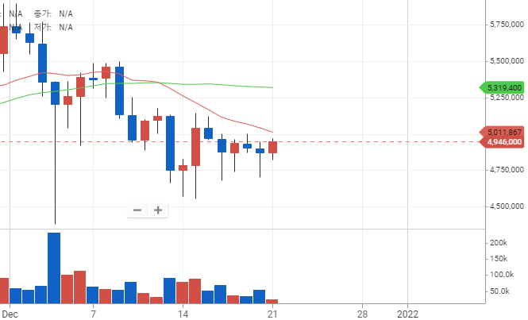
실제 이더리움 가격
선형 분석을 했을때 가격 변화 -> [1371329.09783053 1371337.71497381 1371346.33211708 ... 5739169.44605052 5739178.0631938 5739186.68033707]

Slide 12
오히려 실제 가격은 떨어졌다! → 이더리움 가격은 단순히 시간을 통해서 분석할 수 없다는 것을 확인할 수 있다.
이유:주식같은 차트는 랜덤성이 강한 차트이다. 즉 단순히 한가지의 독립변수를 가지고 선형 분석을 하더라도 정확한 값이 나오지 않을 가능성이 크다.
또한 선형적으로 증가하거나 감소하는 모습을 보이지 않으므로 선형분석을 통해서 주식가격을 예측하는 것은 적절하지 못하다.
실제 분석을 위해서는 딥러닝을 통한 분석이 많이 사용된다고한다.
참고자료:https://tbacking.com/2020/11/01/%EC%A3%BC%EC%8B%9D-%EC%98%88%EC%B8%A1-%EA%B4%80%EB%A0%A8-%EB%85%BC%EB%AC%B8-%EC%A0%95%EB%A6%AC/

